Slide 1
ЗОЖ
Здоровый Образ Жизни
Учитель начальных классов-Черкашева Ирина Леонидовна
МБОУ сош №5
Славянск-на-Кубани

Slide 2
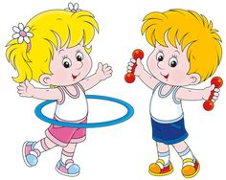
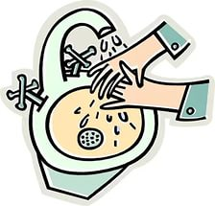
Игра-кричалка
Вы можете отвечать хором словами «полезно», «вредно» на предложенные мной высказывания
Читать лежа
Смотреть на яркий свет
Умываться утром и вечером
Смотреть близко телевизор
Употреблять в пищу овощи, фрукты, злаки и творог
Тереть глаза грязными руками
Делать по утрам зарядку, заниматься спортом

Slide 3
От чего зависит
наше здоровье?

Slide 4
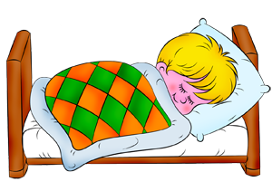
Здоровый Образ Жизни
ЗОЖ
Режим дня
Свежий воздух
Отсутствие вредных привычек
Здоро-вый сон
Правиль-ное питание
Физ-ая
активнос-ть

Slide 5
Режим дня
Соблюдайте распорядок дня:
Минимум 8-часовой здоровый сон.
Обязательная утренняя зарядка.
Умывание.
Своевременный завтрак.
Занятия в школе.
Своевременный обед.
Прогулка.
Группа продленного дня/ кружки/ дополнительные занятия.
Полдник/перекус.
Отдых.
Выполнение домашних заданий.
Своевременный ужин.
Отдых.
Приготовление ко сну.
Сон.

Slide 6
Здоровый сон
Он необходим каждому человеку, так как является показателем здоровья. Во время хорошего и крепкого сна организм расслабляется, наступает душевное спокойствие. Для того, что организм человека успел отдохнуть, достаточно 8 часов сна. Самый продуктивный сон приходит в интервале с 2-х до 4-х часов утра. Отсутствие сна или беспокойный сон может привести к депрессии или к головной боли.

Slide 7
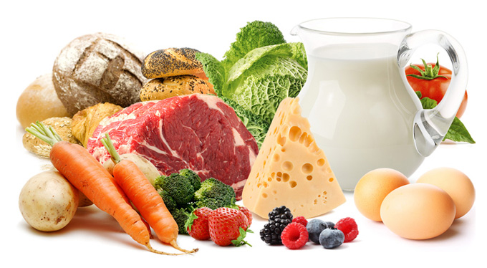
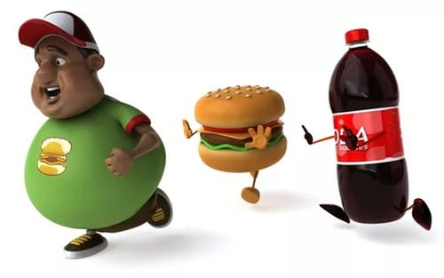
Правильное питание
В питании ребенка должно быть как можно больше фруктов, овощей, кисломолочной и творожной пищи, злаков и продуктов, включающие в себя полезные вещества витамины и минералы.
Помните об умеренности в употреблении пищи.
Правило здорового образа жизни - никакого фастфуда, газировки, полуфабрикатов, чипсов, сухариков и прочего. Кока-кола с успехом заменяет бытовую химию.
Газировка содержит кислоту, которая разъедает зубную эмаль и способствует появлению кариеса.
Самое коварное в газированной воде – это тара. Алюминиевые банки помогают разносить опасные заразные болезни.

Slide 8
Физическая активность
Каждый человек сам определяет для себя индивидуальный режим дня, в том числе и для физических нагрузок, соразмерно своему состоянию здоровья. Ежедневно, проснувшись, нужно делать утреннюю зарядку, чтобы взбодриться и ощутить прилив сил.
Учитывая биоритмы человека, самый продуктивный период его работоспособности с 9 до 17 часов. А лучшее время для физической активности – это с 16 до 20 часов. Это время, которое можно полностью посвятить себе, своему здоровью и укреплению своего организма.
К физической активности относится: подвижные спортивные игры, спортивные секции, активных отдых, прогулки.
В здоровом теле – здоровый дух!

Slide 9
Свежий воздух
Без чистого, свежего воздуха дети растут слабыми и нервными. Родители должны следить за тем, чтобы ребенок использовал каждую свободную минуту для пребывания во дворе, в саду.
Не менее важен чистый воздух в жилых помещениях. Поглощая при вдыхании кислород, мы выделяем ненужные организму водяные пары и углекислоту. На верхней одежде и с обувью мы заносим в комнаты пыль. Нередко воздух в квартире перегревается, приобретает неприятный запах из-за приготовления пищи, сушки и стирки белья, курения.
Дышать таким воздухом вредно. Появляются усталость, сонливость, раздражительность, понижается работоспособность, нередко начинает болеть голова. Сон может стать неспокойным.
Вот почему надо чаще проветривать помещение, особенно если в нем находятся дети.
В теплое время года окна должны быть открытыми настежь круглые сутки. Зимой ежедневное проветривание – обязательно.
Чистый, свежий воздух не менее важен для здоровья детей, чем доброкачественная пища.

Slide 10
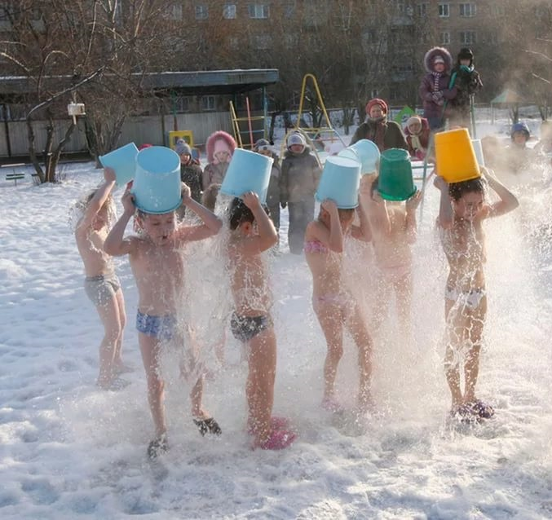
Закаливание
Результаты закаливания:
Укрепление здоровья
Приучение к ЗОЖ
Профилактика всевозможных заболеваний
Формирование и совершенствование навыков и умений закаливания
Формирование стойкого интереса, осмысленного отношения к процессу закаливания
Воспитание навыков культурного поведения, морально-волевых качеств.

Slide 11
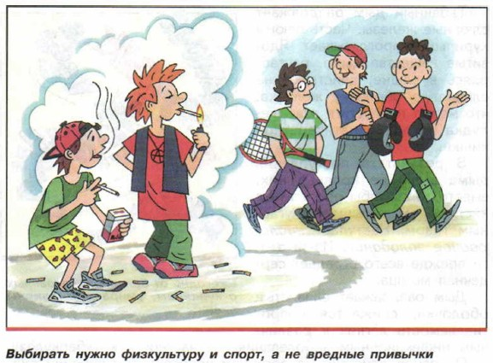
Отсутствие
вредных привычек
Наиболее опасно влияют на здоровье человека:
Курение
Алкоголь
Наркотики

Slide 13
Спасибо за внимание!

